Slide 1
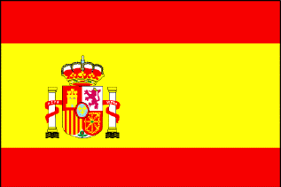
КРАЉЕВИНА ШПАНИЈА
Површина: 505.370 км²
Број становника: 46,8 милиона
Густина насељености: 92,5 ст/км²
Главни град: Мадрид

Slide 2
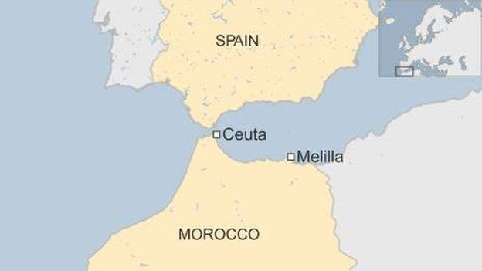
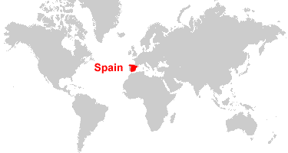
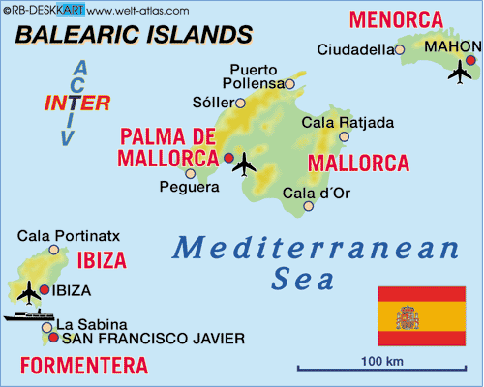
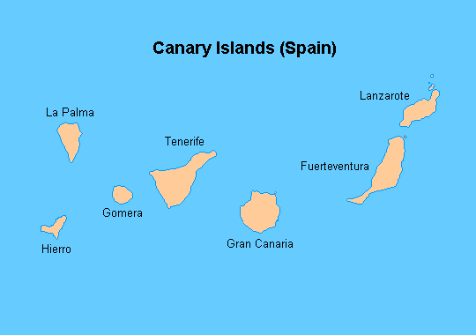
Краљевина Шпанија обухвата Пиринејско полуострво, Балеарска острва и Канарска острва .

Slide 3
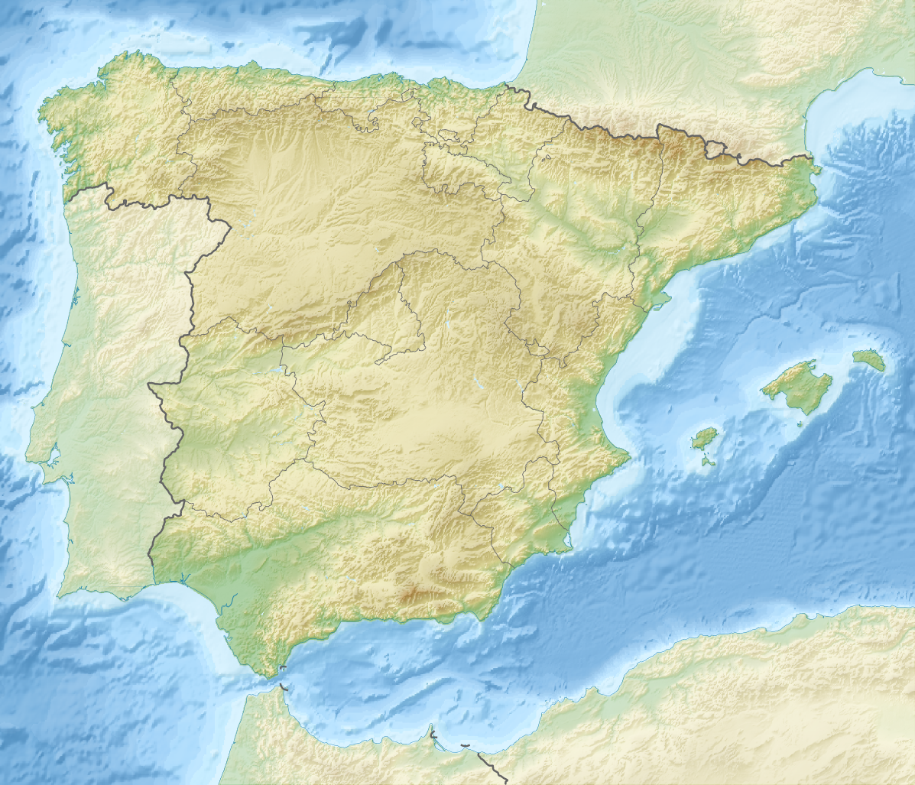
Рељеф Шпаније
Кантабријске планине
Пиринејске планине
Арагонија
Иберијске планине
Висораван Мезета
Сијена Морена
Андалузија
Бетијски Кордиљери

Slide 4
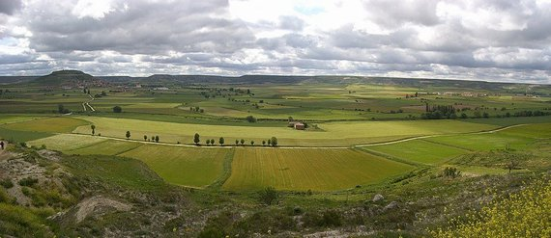
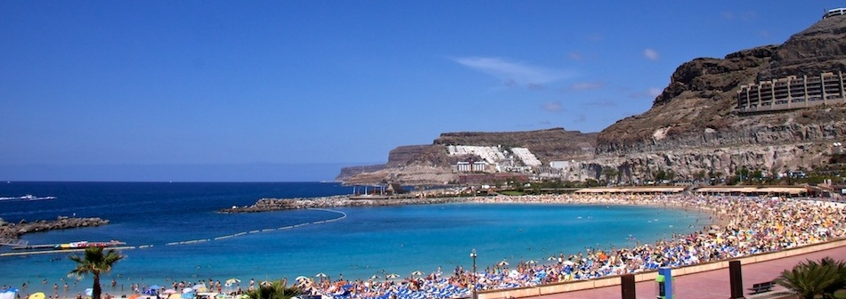
У Шпанији владају средоземна, океанска, континентална и планинска клима
Веће реке су Ебро, Дуро, Тахо и Гвадалкивир.
Вегетацију Средоземља чини макија, на планинама су шуме а Мезета је обрађена уз интензивно наводњавање (хуерте).
Мезета

Slide 5
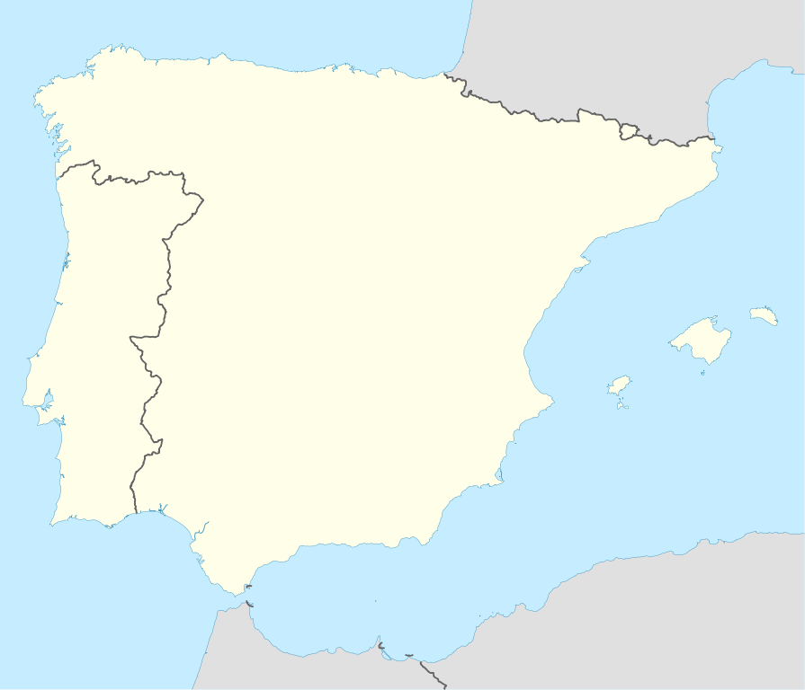
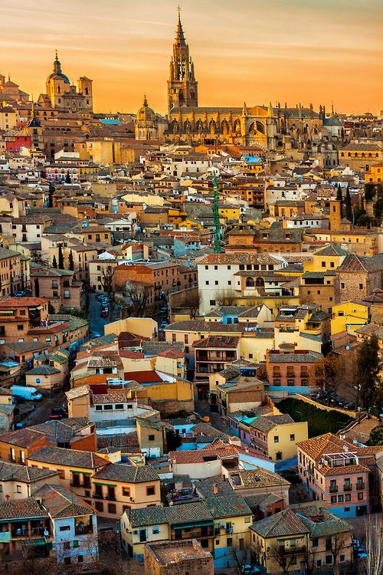
Шпанци су Романи, католици, настали мешањем иберских племена са осталим старим народима.
Билбао
Ла Коруња
Сарагоса
Барселона
Мадрид
Валенсија
Севиља
Малага
Већи градови Шпаније су Мадрид, Барселона, Валенсија, Севиља, Малага...
Шпанија је по уређењу парламентарна монархија.

Slide 6
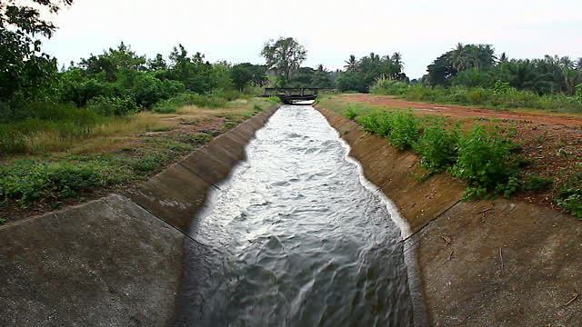
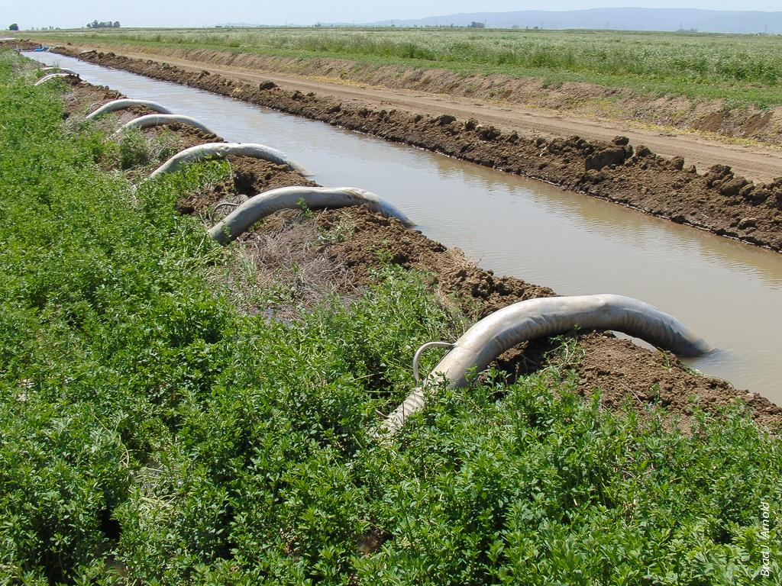
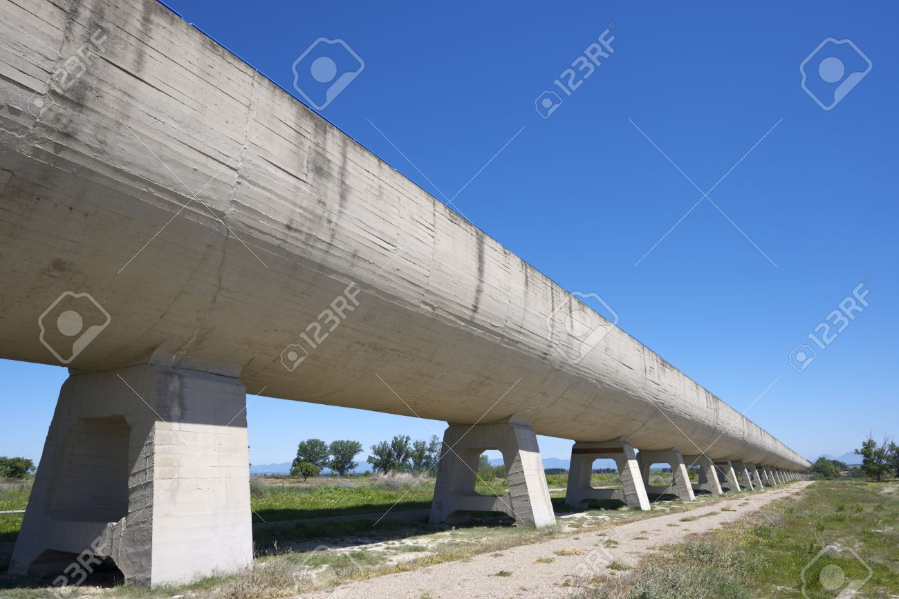
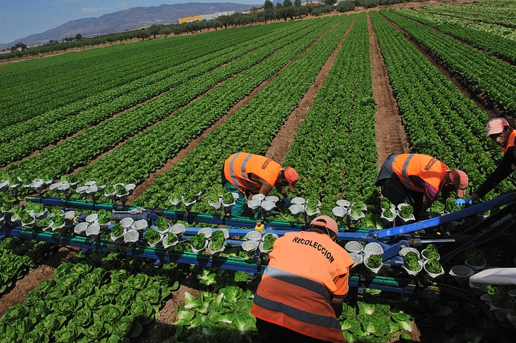
Шпанија је богата угљем, гвозденом рудом и живом, са развијеном металургијом, машинском, хемијском и електронском индустријом и бродоградњом.
Хуерте – наводњаване обрадиве површине

Slide 7
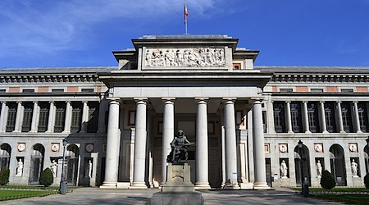
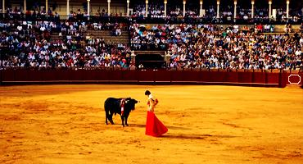
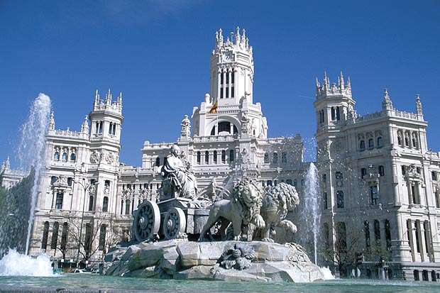
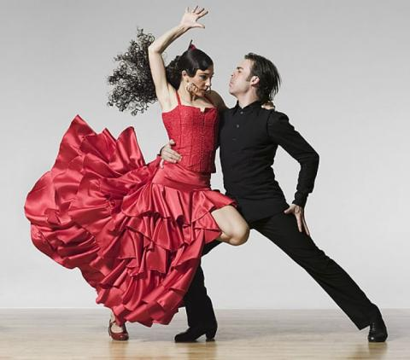
По броју туриста од преко 68 милиона (68,2 милиона - 2015.), Шпанија је трећа у свету, иза Француске и САД-а.
Музеј Прадо у Мадриду
Мадрид
Плесачи фламенка
Корида

Slide 8
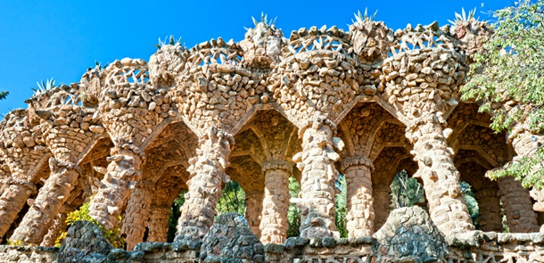
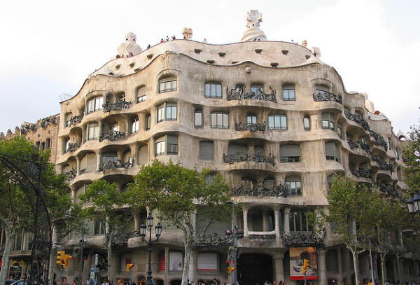
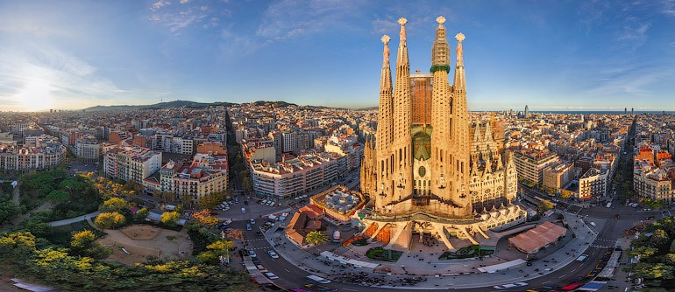
Саграта Фамилија
Барселона

Slide 9
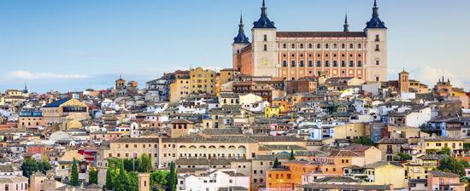
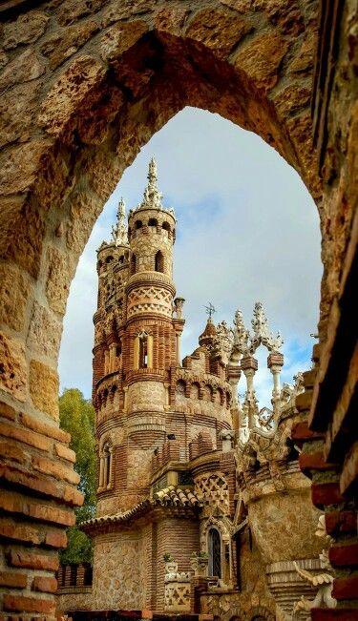
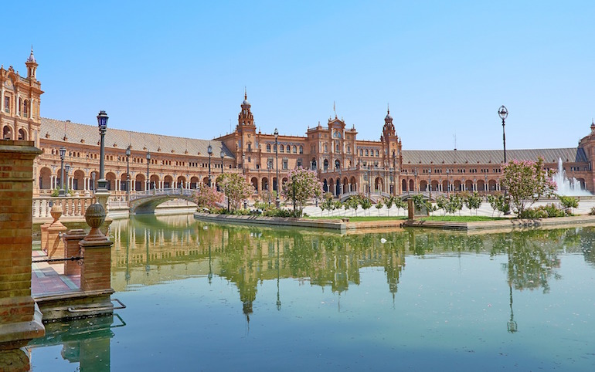
Толедо
Малага
Севиља

Slide 10
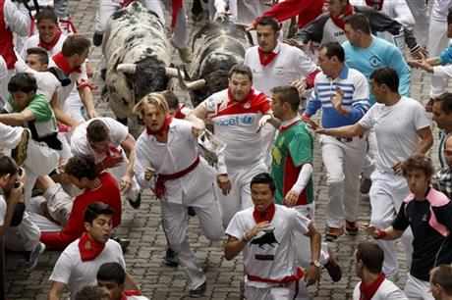
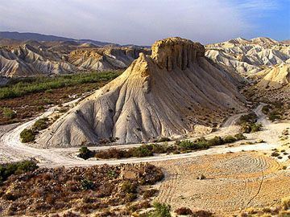
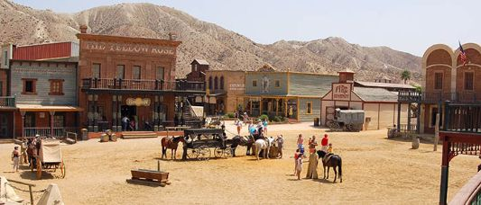
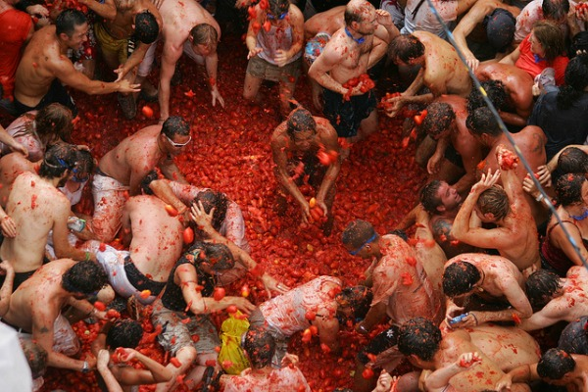
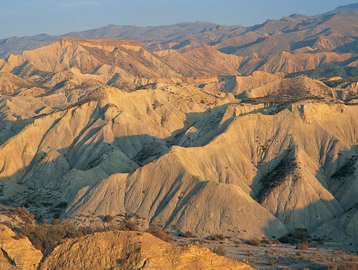
Трка са биковима, Памплона
Пустиња Табернас, позната по шпагети вестернима (“За шаку долара”, “Добар, лош, зао”)
Ла томатина, Буњол, Валенсија

Slide 11
Х В А Л А
Н А
П А Ж Њ И
Гордана Васић
фебруар
2017. године

